Slide 1
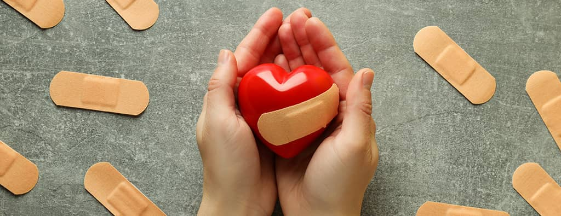
“UNA IGLESIA QUE SANA”
MÁS CERCA DE LA IGLESIA
ESCUELA SABÁTICA
IGLESIA ADVENTISTA DEL 7° DÍA

Slide 2
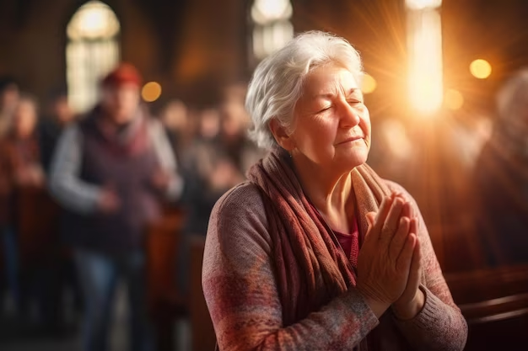
SERVICIO DE CANTO
Aspirina – # 374 “libre salvo de cuitas penas y dolor”,
un corazón roto –# 366 “en Cristo hallo amigo…”,

Slide 3
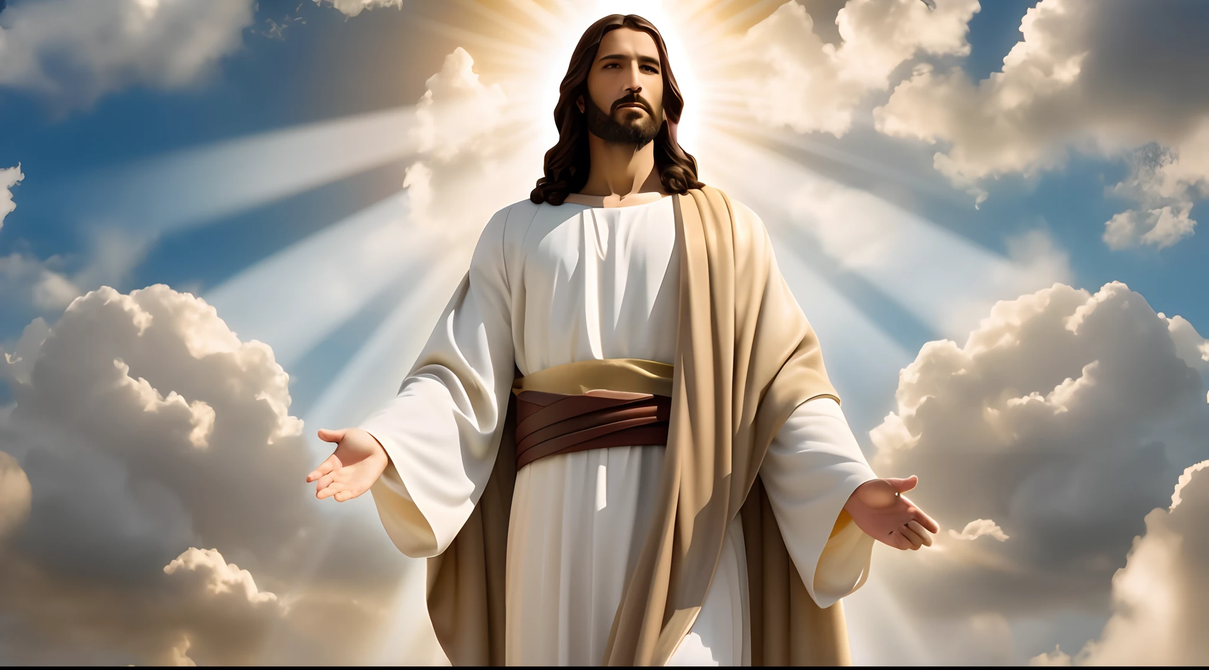
Buenos días queridos pacientes de esta clínica del alma,
Jesús nuestro "Médico Divino"
está con nosotros aquí hoy. Él quiere llenar las necesidades de nuestra alma. Él tiene para nosotros
palabras de consuelo y aliento y quiere darle a todos una muy cariñosa bienvenida.

Slide 4
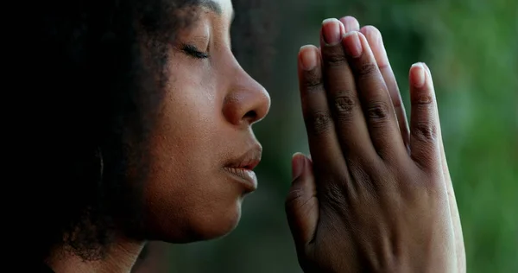
ORACIÓN DE RODILLAS

Slide 5
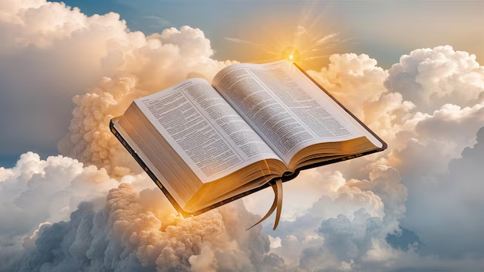
LECTURA BÍBLICA
Cuando te sientas perdido y creas que no hay esperanza para ti, recuerda que hay uno que ha prometido darte vida y te la dará en abundancia. Juan 10:10 “El ladrón no viene sino para
hurtar y matar y destruir; yo he venido para que tengan vida,
y para que la tengan en abundancia.”.

Slide 6
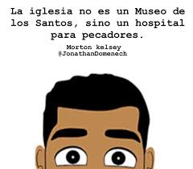
PROPÓSITO
LA IGLESIA NO ES UN MUSEO DE SANTOS, SINO UN HOSPITAL PARA PECADORES
Enseñar que la iglesia es un hospital, donde ingresan los enfermos del pecado y el dolor,
(enfermos espirituales) y reciben el alivio a sus penas y quebrantos

Slide 7
NTRODUCCIÓN
La iglesia es parecida a un hospital o clínica donde acuden los "enfermos espirituales". Los que están
enfermos por el pecado que reina en este mundo.

Slide 8
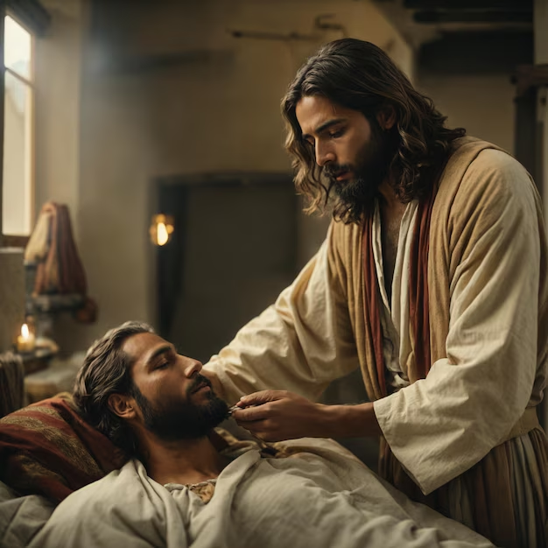
Cuando Cristo estaba en la tierra curaba a todo enfermo que venía a él. Sentía mucha compasión por ellos. También atendía a los "enfermos espirituales" o enfermos del pecado,
como en el caso de
Zaqueo y la mujer adúltera. Él es el "Médico Divino" que cura todas nuestras dolencias físicas y espirituales.

Slide 9
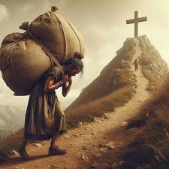
Él nos dice: "Venid a mí todos los que estáis trabajados y cargados, que yo os haré descansar". Cristo quiere sanar nuestras heridas espirituales. El desea vernos libres del dolor que causa el pecado.
El ahuyenta nuestro dolor, pero tenemos que ponernos bajo su asistencia médica
especial, ingresando en su clínica, es decir, su iglesia, donde serán sanados los "enfermos espirituales".

Slide 10
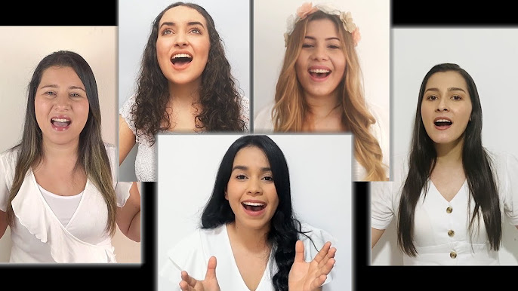
HIMNO DE ALABANZA
Una de las primeras cosas que hacer para sanar las heridas de su alma es cantar. Cuando
cantamos nuestras penas huyen pues comienza a llegar la paz y la felicidad a nuestra alma. Vamos a
comenzar cantando las estrofas del himno
# 345 “Canta y tus penas se irán”

Slide 11
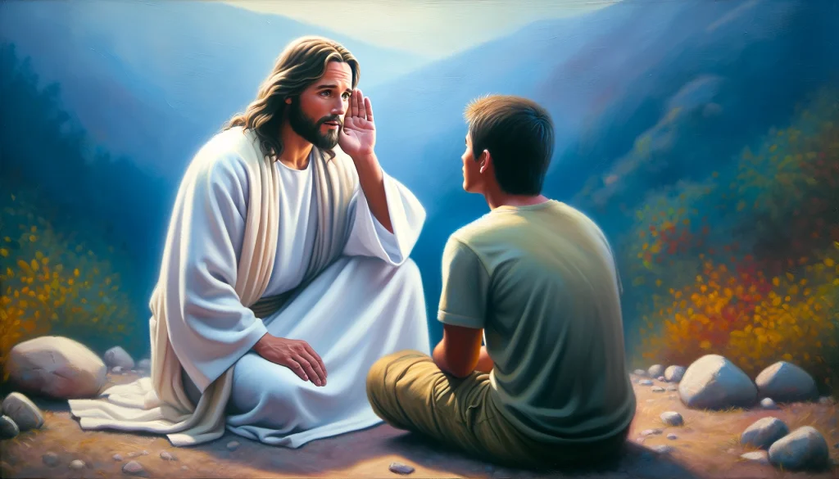
Existe un medicamento efectivo, y ha llegado el momento de tener
una consulta personal e inmediata con nuestro gran especialista:
Cristo Jesús. Durante esta consulta usted debe
contarle todo lo que le aflige. Él nos escucha con mucha paciencia y bondad. Conversemos con él y
contémosle todos nuestros problemas, y comenzaremos a sentirnos aliviados. Pues es nuestro gran
Médico, además es el mejor psicólogo que existe y una de las cosas que más necesitamos es
tranquilidad mental y paz interior, que sólo él con su tratamiento especial puede darnos.

Slide 12
NUEVO HORIZONTE
MEJORAMIENTO
SOLO UN SALUDO

Slide 13
Nuestra felicidad está tan íntimamente relacionada con la salud, que no podemos gozar
de aquélla sin que esta última sea buena. Para que podamos glorificar a Dios en nuestros cuerpos,
necesitamos tener un conocimiento práctico de la ciencia de la vida humana. ¡Cuán pocas personas
poseen un conocimiento adecuado acerca de las estructuras y las funciones de sus propios cuerpos y
de las leyes naturales que los gobiernan!

Slide 14
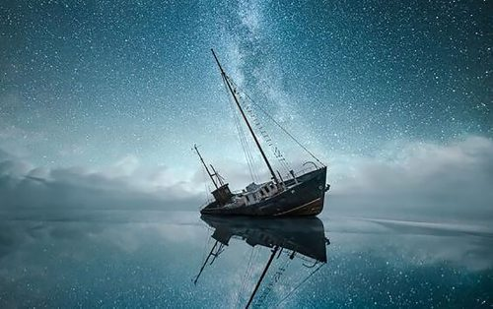
Muchos andan a la deriva sin ningún conocimiento, como
un barco en alta mar, sin brújula ni ancla; y lo que es peor, ni siquiera demuestran el menor interés
en prevenir las enfermedades ni en cómo conservar sus cuerpos en una condición saludable
(CS PAG. 52-53).

Slide 15
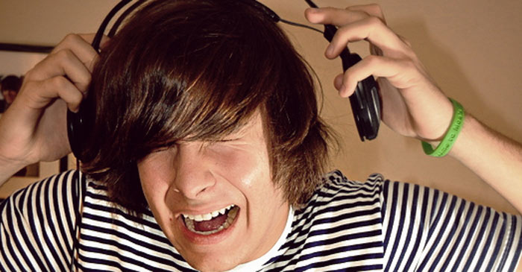
Cristo nuestro medico divino nos dice, no temas, pronto estarás completamente recuperado. Sólo debes ponerte en mis manos.
El alma está enferma, muchas veces de la música que no alaba a Dios. Necesitamos sacar de nuestra vida "la música mundana" que daña nuestra mente y alma pintándonos una vida ficticia que, en lugar de traernos felicidad, nos ha llenado de dolor al ver la realidad de la vida.

Slide 16
MISIONERO MUNDIAL
ALASKA

Slide 17
Pon tu confianza en Dios. Cuando no puedes salir solo del dolor y necesitas ayuda externa,
no hay mejor ayuda que aquella que Dios ofrece. Él promete sanar todas tus “dolencias” (Salmo 103:2-4). Enfoca tu vida en el presente y mira hacia delante con esperanza. Dios puede darte un nuevo
comienzo a pesar de tu pasado. Sus promesas renuevan tu vida.
“Por lo tanto, si alguno está en Cristo,
es una nueva creación. Las cosas viejas pasaron, todo es nuevo”
(2 Corintios 5:17).

Slide 18
Dirige tus pensamientos hacia todo lo que sea constructivo y positivo. Conservar este tipo de actitud
colabora en mejorar tus vínculos con otros.
“…todo lo verdadero, todo lo respetable, todo lo justo,
todo lo puro, todo lo amable, todo lo digno de admiración,
en fin, todo lo que sea excelente o merezca
elogio” (Filipenses 4:8).

Slide 19
Después de una atención médica, es necesario valorar nuestro avance en relación a nuestra salud, esta mañana veremos cómo está de salud nuestra iglesia. Escuchemos el informe secretarial.
INFORME
SECRETARIAL

Slide 20
Estamos en un mundo que se opone a la justicia, a la pureza de carácter y al crecimiento
en la gracia. Dondequiera que miramos, vemos corrupción y contaminación, deformidad y pecado.
Y ¿Cuál es la obra que hemos de emprender aquí precisamente antes de recibir la inmortalidad?
Consiste en conservar nuestros cuerpos santos y nuestro espíritu puro, para que podamos subsistir sin mancha
en medio de las corrupciones que abundan en derredor nuestro en estos últimos días.

Slide 21
CONCLUSIÓN
Quizá usted no pueda cambiar su pasado, pero puede decidir cambiar su situación el día de hoy.
La vida es un regalo de Dios. Se nos han dado nuestros cuerpos para que los empleemos en el servicio
del Señor, y él desea que los cuidemos y les tengamos aprecio. Poseemos facultades físicas y mentales.

Slide 22
Nuestros impulsos y pasiones tienen su asiento en el cuerpo,
y por lo tanto no debemos
hacer nada que contamine esta posesión que se nos ha confiado. Debemos mantener nuestros cuerpos
en la mejor condición física posible, y bajo una constante influencia espiritual para que podamos
utilizar nuestros talentos de la mejor manera. (CS PAG. 56)

Slide 23
VERSÍCULO PARA MEMORIZAR

Slide 24
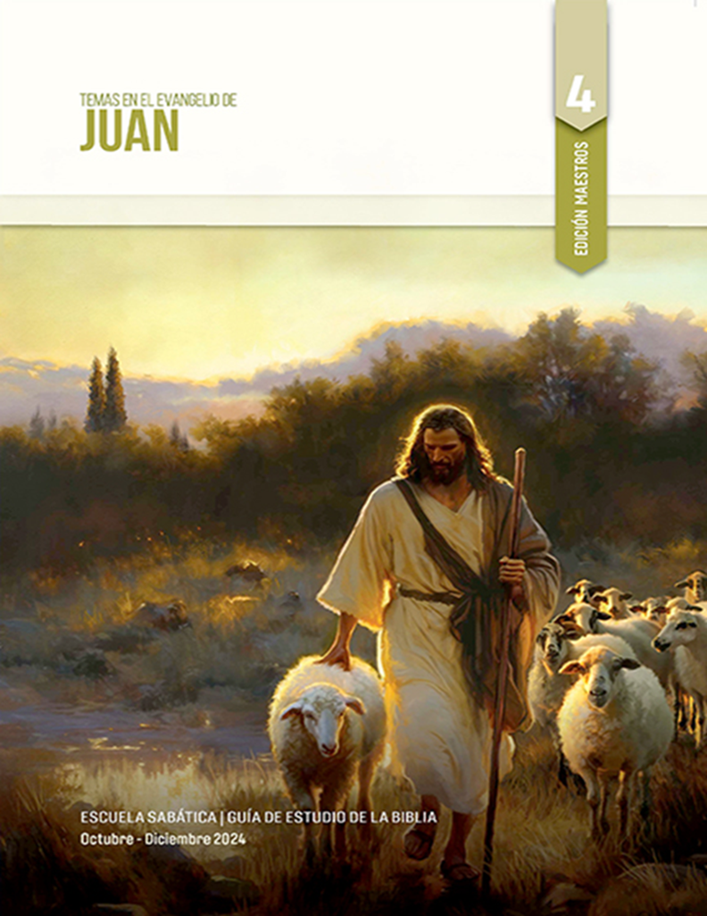
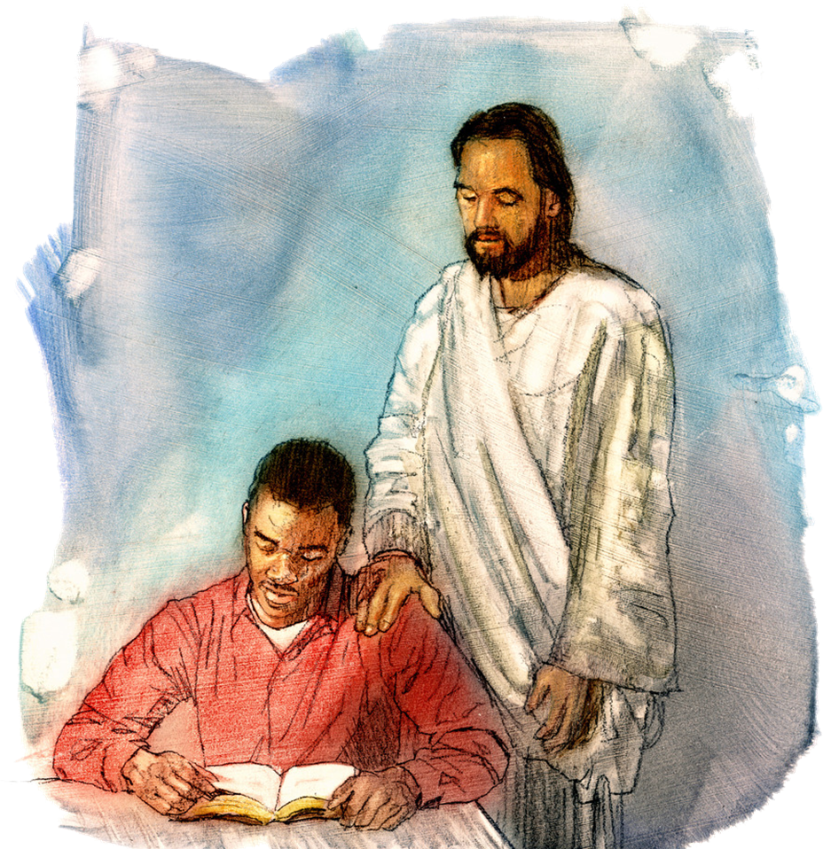
REPASO DE LA LECCIÓN # 13
EPÍLOGO: CONOCER A JESÚS Y SU PALABRA

Slide 25
HIMNO FINAL
#245 “Cúmplase, oh Cristo, tu voluntad”

Slide 26
ORACIÓN
FINAL

Slide 27
SALMOS 62:1

